Slide 1
جدري القرود (الامبوكس) الوقاية والصحة العامة Monkey pox
الاستاذ الدكتور
كمال السعد
كلية الطب البيطري / جامعة البصرة

Slide 2
هو مرض فيروسي قد يعد نادرا ينتقل من الحيوان الى الانسان
ينتج عن المرض آفات تشبه الجدري على ألجلد يرتبط ارتباطًا وثيقًا بالجدري ولكنه ليس مميتًا مثل الجدري.
تم اكتشافه لأول مرة عام 1958في القرود المستخدمة للأبحاث

Slide 3
أعلنت منظمة الصحة العالمية عن أحدث تفشّ لمرض جدري القرود في أفريقيا باعتباره "حالة طوارئ صحية عامة تثير قلقًا دوليا"، وهي الفئة المستخدمة في الماضي لتفشي الإيبولا وكوفيد-19 وارتفاع حالات جدري القردة في أوروبا سنة 2022. *المرض متوطن في وسط وغرب افريقيا بالقرب من الغابات الاستوائية المطيرة وقد يكون حدوث المرض وانتشاره مرتبط بالسفر الى تلك المناطق *

Slide 4
العامل المسبب...
ينتمي الفايروس المسبب الى عائلة فايروسات الجدريpox viruses DNA
أذ ان احد افراد هذه العائلة هو المسبب الرئيس لمرض الجدري البشري small pox
والذي تسبب في وفاة اكثر من 500 ألف انسان على الاقل سابقا حتى تم القضاء على المرض بالتطعيم في الثمانينات
إلا أن هذا الفيروس أقل خطورة بكثير من فيروس جدري الإنسان على الرغم من زيادة تفشي المرض الان

Slide 5
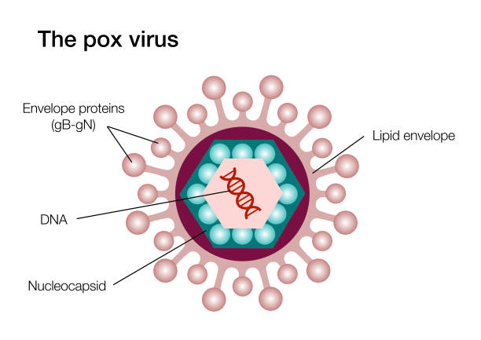
فيروس جدري القرود الوسط إفريقي، ويتميز هذا النوع بتسببه بأعراض أكثر شدة من النوع الآخر، وتسببه بنسب أعلى من الوفيات، كما أن عملية انتقاله من شخص لآخر عن طريق التلامس موثقة.فيروس جدري القرود الغرب إفريقي، والذي يسبب أعراض أقل شدة من النوع الآخر، كما أن عملية انتقاله من شخص لآخر عن طريق التلامس محدودة.
فيروس جدري القرود الوسط إفريقي، ويتميز هذا النوع بتسببه بأعراض أكثر شدة من النوع الآخر، وتسببه بنسب أعلى من الوفيات، كما أن عملية انتقاله من شخص لآخر عن طريق التلامس موثقة.فيروس جدري القرود الغرب إفريقي، والذي يسبب أعراض أقل شدة من النوع الآخر، كما أن عملية انتقاله من شخص لآخر عن طريق التلامس محدودة.
فيروس جدري القرود الوسط إفريقي، ويتميز هذا النوع بتسببه بأعراض أكثر شدة من النوع الآخر، وتسببه بنسب أعلى من الوفيات، كما أن عملية انتقاله من شخص لآخر عن طريق التلامس موثقة.فيروس جدري القرود الغرب إفريقي، والذي يسبب أعراض أقل شدة من النوع الآخر، كما أن عملية انتقاله من شخص لآخر عن طريق التلامس محدودة.
فيروس جدري القرود الوسط إفريقي، ويتميز هذا النوع بتسببه بأعراض أكثر شدة من النوع الآخر، وتسببه بنسب أعلى من الوفيات، كما أن عملية انتقاله من شخص لآخر عن طريق التلامس موثقة.فيروس جدري القرود الغرب إفريقي، والذي يسبب أعراض أقل شدة من النوع الآخر، كما أن عملية انتقاله من شخص لآخر عن طريق التلامس محدودة.
هناك نوعان من السلالات الرئيسية للفيروس
النوع الاولclade I تسببه سلالة غرب افريقيا وتتميز بقلة الوفيات 1% وهي المنتشرة الان وبخاصة في انكلترا
النوع الثانيclade II تسببه سلالة وسط افريقيا وتتميز بوفيات اكثر 10%

Slide 6
طرائق انتقال العدوى
1- الانتقال من الحيوان الى الانسان.....اذ لازال الناقل الرئيس غير معروف بشكل دقيق ويعتقد ومن المرجح ان تكون القوارض والسنجاب والقنافذ هي الناقل
اذ ينتقل المرض خلال جروح صغيرة في الجلد بوساطة العض او الخدش
2- وقد ينتقل المرض ايضا خلال التلامس والاحتكاك مع الحيوانات البرية كالقرود او اكل لحومها الغير مطبوخة بشكل جيد

Slide 7
3-التلامس المباشر مع المرضى المصابين بجدري القرود
4-لمس بثور أو قشور جلد الشخص المصاب
بجدري القرود
5-عن طريق الأشياء الملوثة بالفيروس ، مثل الفراش والملابس.
6-سعال أو عطاس شخص مصاب بجدري القرود

Slide 8
مدى انتشار و تفشي المرض
1-أُبلغ في خريف عام 2003 عن وقوع حالات مؤكّدة من جدري القرود في الولايات المتحدة الأمريكية (71 إصابة منها 37 حالة مؤكدة وبدون وفيات)
2-اندلعت في عام 2005 ثورة مرضية لجدري القرود في ولاية الوحدة بالسودان (49 حالة بدون وفيات)، وأُبلِغ عن وقوع حالات متفرقة في أجزاء أخرى من القارة الأفريقية
3-عام 2009، حالتين إصابة في أوساط اللاجئين الوافدين من جمهورية الكونغو الديمقراطية
4-جمهورية الكونغو الديمقراطية على وجه الخصوص:سجلت 2000 حالة بين عامي 2011 و 2014.

Slide 9
5-الفترة بين آب وأيلول 2016: 26 حالة إصابة وحالتا وفاة في إطار اندلاع ثورة مرضية أخرى للمرض بجمهورية أفريقيا الوسطى.
6-نيجريا: بدأ تفشي المرض في أيلول 2017 وظل مستمراً عبر دول متعددة اعتبارًا من حزيران 2019
7-2018، 2021 : سجلت إصابات في المملكة المتحدة
8-2019 : حالة في سنغافورة (رجل نيجري)
*في عام 2022-2023 تم رصد حالات تفشي للمرض بوساطة عترة clade IIb وعترة Clade I MPXVفي مخيمات الاجئين في السودان كدلالة على تطور الفيروس المسبب

Slide 10
الوضع الوبائي الحالي للمرض
تم رصد اول حالة في بريطانيا بتاريح 7من شهر مايس لمسافر من نايجيريا
ثم ارتفع عدد الحالات اكثر
لوحظ ان اغلب الحالات المصابة الاولى كانت في رجال لهم علاقات جنسية مثلية ولكن هذا نمط غير معتاد وغير معروف عن جدري القرود انه مرض تناسلي قد يكون نتيجة للتلامس اثناء العلاقة

Slide 11
انتشار المرض في الوقت الحالي ......
يعتقد ان التفشي الحالي للمرض قد يختلف بسبب احتمال تعرض الفيروس الى عملية تطور
من المتوقع ان تتسع رقعة انتشار المرض اكثر بسبب اعادة السماح للسفر بشكل كبير بعد فترة مرض كورونا فضلا عن احتمال حدوث طفرات وراثية للفيروس المسبب
ويجب التذكير بان المعرفة الدقيقة بالمرض لاتزال محدودة جدا واعتمدت فقط على عدد الحالات المشخصة

Slide 12
*وتشهد جمهورية الكونغو الديمقراطية تفشيًا حادا في ظل تسجيل أكثر من 14 ألف إصابة و524 حالة وفاة منذ بداية عام 2024 *ولوحظ ان الأطفال دون سن 15 عامًا يشكلون حاليا أكثر من 70% من حالات الإصابة بجدري القردة و85% من الوفيات في الكونغو والذي قد يعزى الى الاختلاف المناعي وسوء التغذية

Slide 13
اعراض المرض ....
اعراض مرض جدري القرود شبيهه بأعراض الجدري البشري ألا انها اقل حده
وهو اقل فتكا واقل قابليه للانتشار
فترة حضانة المرض طويلة نسبيا قد تتراوح بين 5- 21يوما ولذلك قد ينقل الشخص المصاب العدوى بدون قصد ومن المحتمل أن يصاب أي شخص على اتصال وثيق بشخص مصاب بجدرى القرود بالفيروس.
يتميز المرض بدرجة احتمال عالية للظروف البيئية وعليه تلعب الاسطح الملوثة دور مهم في انتشاره

Slide 14
في اغلب الحالات تكون الاعراض السريرية خفيفة قد تختفي تلقائيا ويتعافى المريض في خلال اسابيع
ولكن بعض الاصابات تكون اكثر شدة ومميتة احيانا

Slide 15
اعراض المرض
تبدأ الاعراض بارتفاع في درجة حرارة الجسم مع القشعريرة
صداع
الشعور بالتعب والإرهاق
الام في الجسم
تضخم العقد اللمفية

Slide 16
يتبع ذلك وخلال ايام قليلة ظهور الافات الجلدية الخاصة بالمرض والتي تتميز بظهور
الطفح الجلدي ,الحطاطات ,الحويصلات ,البثور و الندب
اذ يبدأ الطفح الجلدي كبقع مسطحة حمراء والتي تتحول الى بثور ثم تمتلئ بالقيح ثم تبدأ بالتقشر مكونة الندب
حيث تبدا الآفات الجلدية على الوجه ثم تنتشر على جميع أجزاء الجسم
قد يكون هناك تورم في الشرج او المستقيم او الم اثناء عملية التبول احياناً

Slide 18
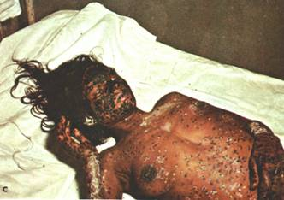

Slide 19
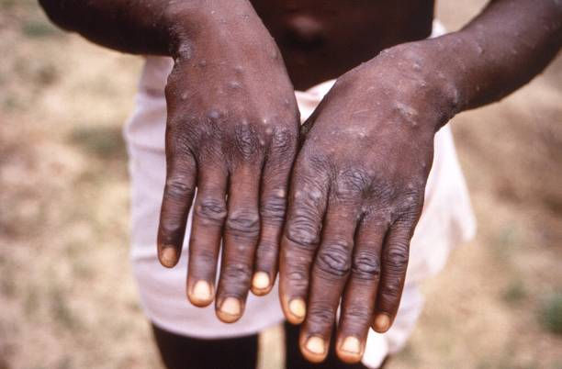

Slide 20
التشخيص...... 1- العلامات السريرية 2-يُشخّص جدري القردة عادةً عن طريق أخذ عينة من آفة جلدية وتحري المادة الجينية للفيروس فيها (الحمض النووي DNA). تم الترخيص باستخدام مقايسة Anility m moneky pox assay عبارة عن محلل جزيئي مستمر وعشوائي مع نتيجة زمنية أقل من 115 دقيقة، مما يتيح التخلص من إجراءات الخلط وتحسين سير العمل في المختبر.

Slide 21
مدى خطورة المرض:
معظم حالات الاصابة خفيفة ، وأحيانًا تشبه جدري الماء ، وتختفي من تلقاء نفسها في غضون أسابيع قليلة (14-21 يوم).
يمكن أن يكون جدري القرود في بعض الأحيان أكثر شدة ، وقد ورد أنه تسبب في وفيات في غرب إفريقيا مع اختلاطات مرضية
يتراوح في العادة معدل الهلاك في الحالات الناجمة عن إندلاعات جدري القرود بين 1 و10%، وتلحق معظم وفياته بالفئات الأصغر سنّا (مخاطر الوفاة تصل 10-11% في دول حوض الكونغو).
بشكل عام ، يكون مستوى التعافي بجدري القرود جيدًا إلى ممتاز حيث يتعافى معظم المرضى. قد ينخفض مستوى التعافي في المرضى الذين يعانون من نقص المناعة ، والمرضى الذين يعانون من مشاكل أخرى مثل سوء التغذية أو أمراض الرئة.

Slide 22
البلدان الموبوءة بجدري القرود
الكاميرون
جمهورية إفريقيا الوسطى
جمهورية الكونغو الديمقراطية
الجابون
جنوب السودان
ساحل العاج
ليبيريا
نيجيريا
جمهورية الكونغو
سيراليون
غانا

Slide 23
أعداد إصابات جدري القرود في العالم التي سجلت ابتداء من شهر يناير, 2022،
إصابة واحدة من جدري القرود في المغرب
.4 إصابات بجدري القرود في لبنان
.3 إصابات بجدري القرود بالسعودية
.133 إصابة بمرض جدري القردة في فلسطين
.16 إصابة بجدري القرود في الإمارات
.إصابتان بجدري القرود في قطر.
وسجلت أيضا إصابات متفرقة في مصر والأردن العراق وتونس واليمن

Slide 24
سجلت الولايات المتحدة الأمريكية أعلى عدد لإصابات جدري القرود حول العالم والذي يبلغ35000 4,298 إصابة بجدري القرود في إسبانيا 2,595 إصابة بجدري القرود في ألمانيا. 2,546 إصابة بجدري القرود في بريطانيا. 1955 إصابة بجدري القردة في فرنسا. 879 إصابة بجدري القرود في هولندا. 497 إصابة بجدري القرود في إيطاليا

Slide 25
الجوانب المطمئنة....
1- هذا ليس بمرض كرونا وخطورته
2-لقاح الجدري البشري السابق يوفر حماية ضد مرض جدري القرود بنسبة 85% حيث اغلب المصابين يمكن شفائهم خلال 2-4 اسبوع
ولكن المشكلة هنا في جيل اعمار الثمانيات والتسعينات والأعمار الحالية التي لم تأخذ لقاح الجدري البشري لتوقف اعطاء اللقاح والسيطرة على المرض لذى قد تكون هذه الفئات العمرية اكثر عرضة لخطورة التعرض لجدري القرود
وتوصي المنظمة حالياً بإعطاء اللقاح MVA-BN أو اللقاح LC16 للأشخاص المعرضين للإصابة بالإمبوكس أثناء اندلاع المرض. كما يمكن إعطاء اللقاح ACAM2000 لفئة معنية من الناس بناءً على تقييم حالاتهم الفردية وعندما لا تتوافر لقاحات أخرى.

Slide 26
طرائق العلاج
مضادات الفيروسات:
Tecovirimat تيكو فيريمات
Cidofovir or Brincidofovir
الرعاية الصحية الداعمة:
خافضات الحرارة
توازن السوائل
الأكسجة
المضادات الحيوية
الغلوبيولين المناعي VIG)).

Slide 27
طرائق السيطرة على المرض
الاجراءات المتبعة في طراءق السيطرة لكورونا من غسل اليدين بالصابون وتطهير الاسطح
تجنب التلامس مع الحيوانات وبخاصة القوارض والقرود
عزل المصابين وعلاج الاعراض السريرية وتتبع المخالطين
توعية الاطباء والاطباء البيطريين باعراض المرض وطرائق تشخيصه وكيفية تجنب الاصابة
فرض قيود على تجارة الحيوانات، وقد يسهم تقييد عمليات نقل الثديات الأفريقية الصغيرة والقردة أو فرض حظر على نقلها إسهاما فعالا في إبطاء وتيرة اتساع نطاق انتشار الفيروس إلى خارج أفريقيا.

Slide 28
القتل الرحيم للحيوانات المصابة أو الملامسة.
الحجر الصحي لمدة 6 أسابيع على الاقل .
التلقيح بلقاح الجدري (Smallpox vaccine)او اللقاحات الأخرى المسموح بها الان
"تلقيح الأشخاص ذوي الأولوية القصوى"
إستخدام المطهرات الصديقة للبيئة
إستخدام مادة الكلور
Sodium hypochlorite 0.5% (bleach)

Slide 29
شكرا لإصغائكم

